Slide 1
МДОУ «Детский сад№46 с,Васильково»
Проект
Широкая
Работу выполнила воспитатель :
Марченко И.А.

Slide 2
Вид проекта: познавательно - творческий
По срокам проведения: краткосрочный (с 4 по 7 марта 2019 года).
Участники проекта: дети старшей группы. Так же проект предусматривает участие родителей воспитанников, воспитателей, , муз. работника.

Slide 3
Актуальность темы
Россия богата своими традициями, обычаями, народными праздниками. Одним из таких праздников является большое народное гулянье в конце зимы «Масленица» . Знакомство с традицией проведения этого праздника в котором переплелись народные и православные корни мы прикосаемся к духовно-нравственным основам, к лучшим образцам устного и музыкального народного творчества. : В результате реализации этого проекта дети приобретают знания о смене сезонов, формируется познавательный интерес, узнают новые песни, сказки, пляски, игры своей страны. Происходит усвоение традиционных культурных эталонов не только детьми, но и их родными, близкими.
,

Slide 4
Цель проекта:
Способствовать общему развитию детей на основе любви и интереса к настоящему и прошлому своего народа.

Slide 5
Дидактические цели:
Расширять представления детей о быте русского народа, его традициях
Формировать положительное эмоциональное отношение к традициям русского народа
Формировать познавательный интерес к истории

Slide 6
Задачи:
Возрождение интереса к обрядовым русским праздникам;
Воспитание патриотизма, основанного на русских традициях;
Обогатить духовный мир;
Провести праздник, через эмоциональное сопереживание и участие в игре-действии, приобщить всех участников к традиции проведения народного праздника Масленицы

Slide 7
Проблемные вопросы:
Основополагающий вопрос:
Для чего нужно помнить традиции своего народа?
Проблемные вопросы:
Почему именно блин является символом Масленицы?
Почему масленица заканчивается сжиганием чучела?
Учебные вопросы:
Как называются дни масленичной недели?
В какие игры играли во вторник?
Какой день самый весёлый, и как его проводили?
Почему последний день называется прощённым воскресеньем?

Slide 8
Совместная деятельность:
Чтение художественной литературы
Рассматривание иллюстраций
Индивидуальная работа с детьми
Лепка и аппликация
Подвижные игры
Заучивание стихов про Масленицу
Пение песенок и частушек
Разгадывание загадок

Slide 9
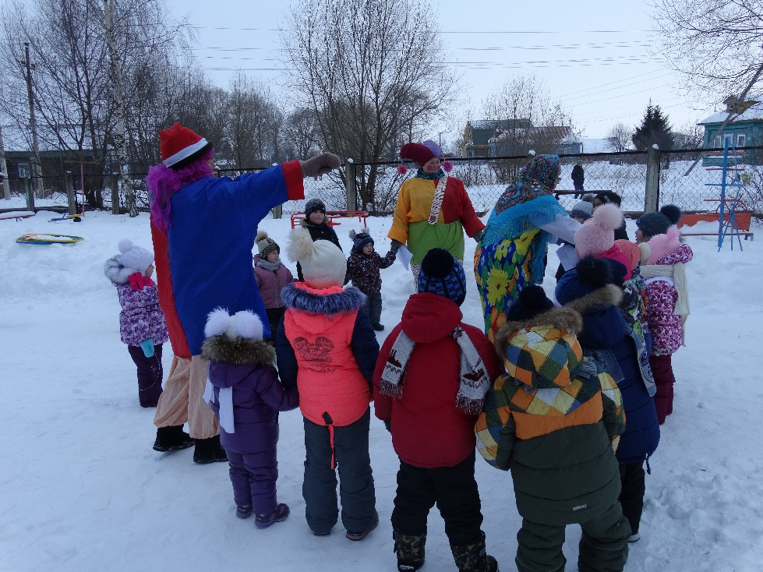
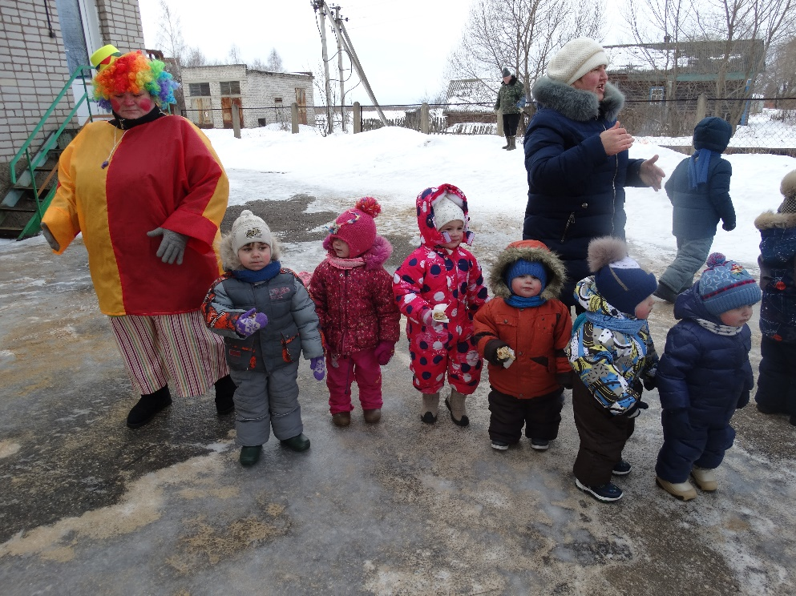
Совместная работа с детьми:
Проведение праздника «Широкая Масленица»

Slide 10
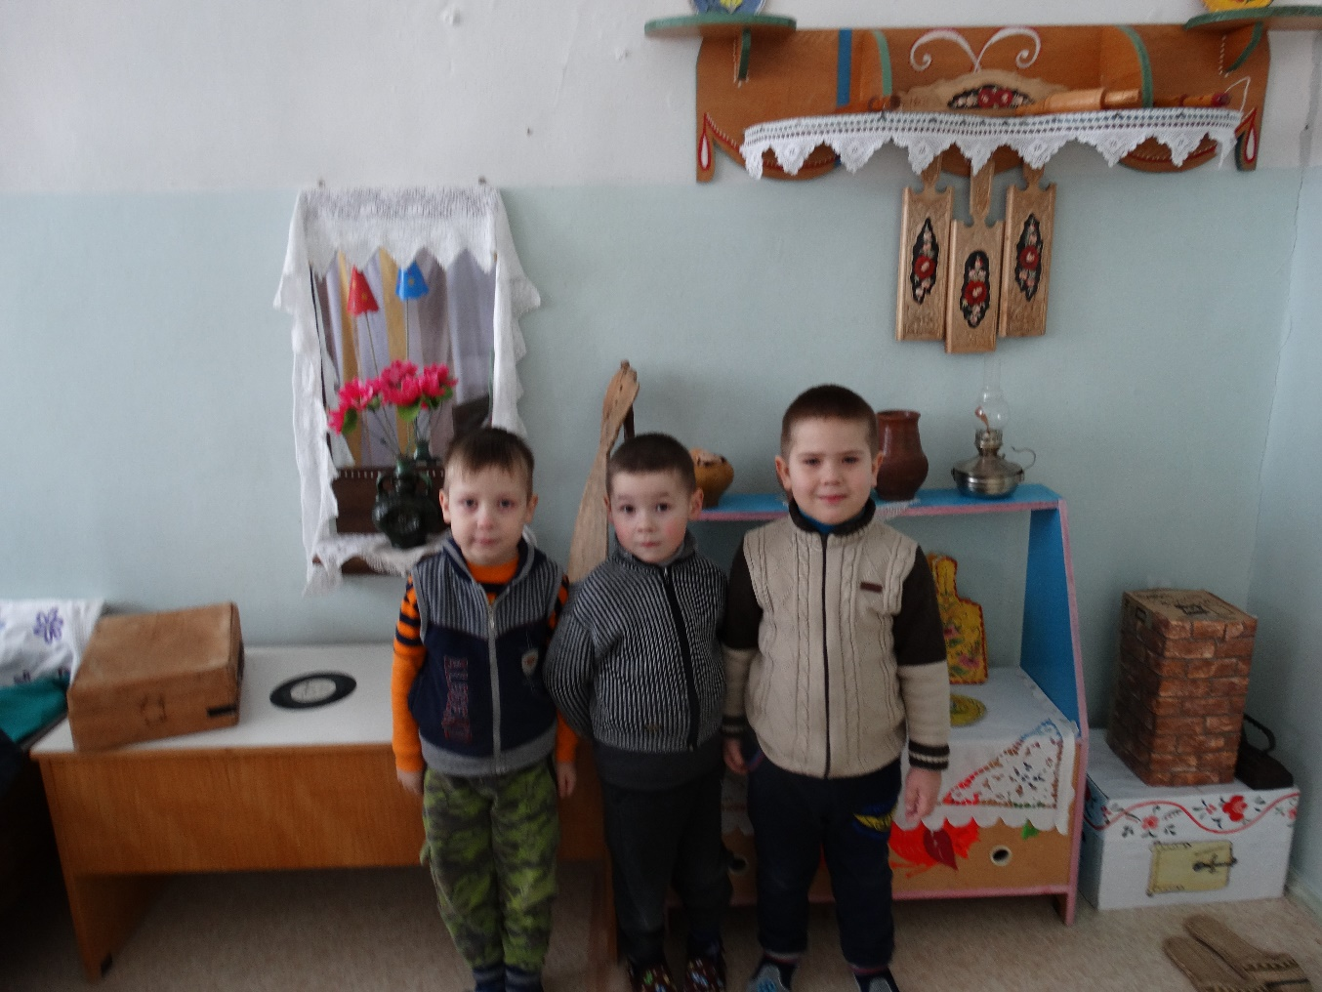
Посещение музея «Русская изба»

Slide 11
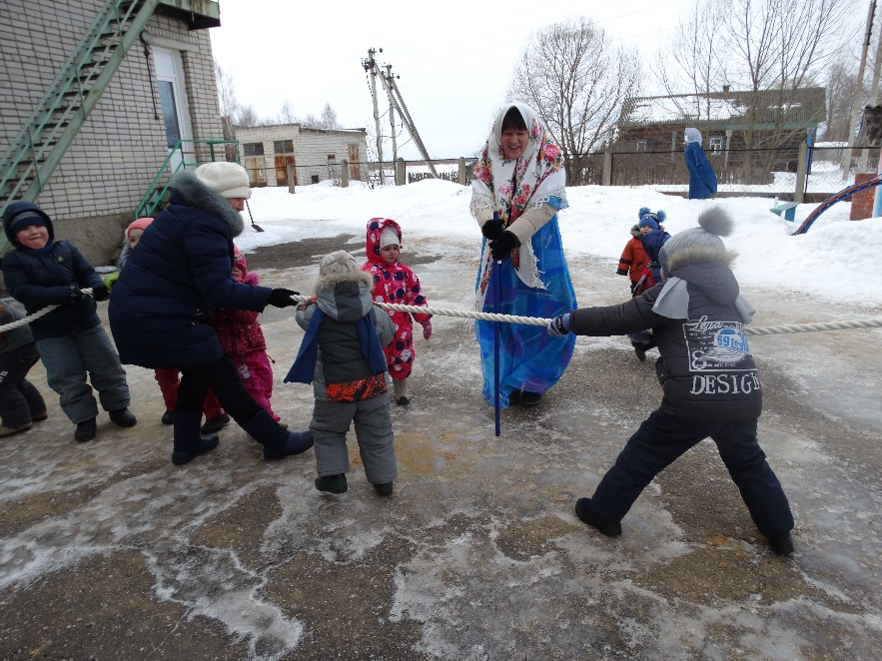
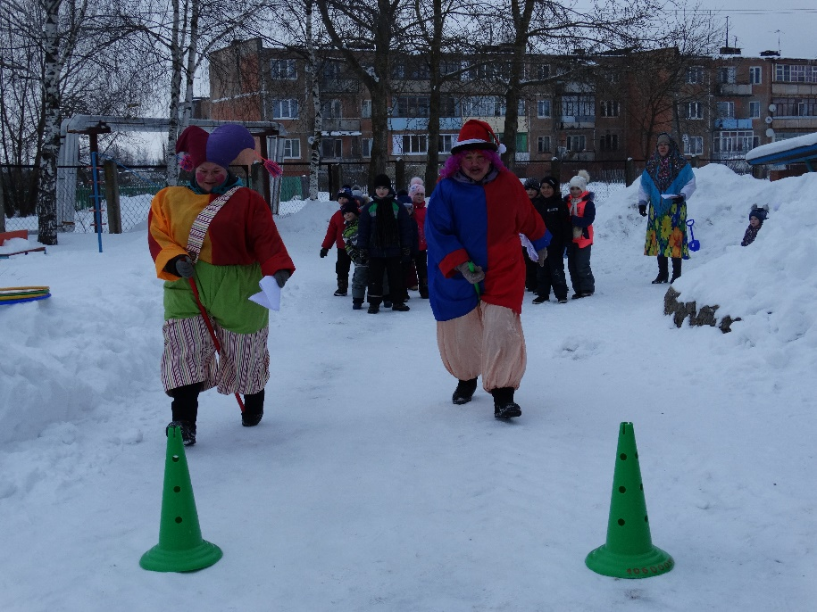
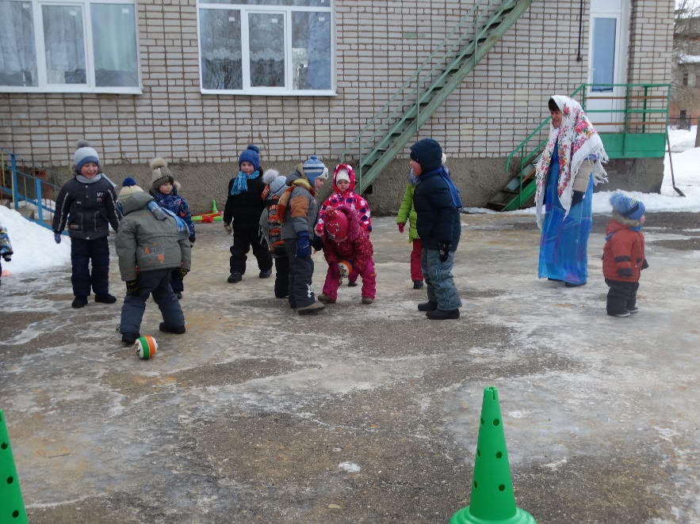
Масленичные гуляния

Slide 12
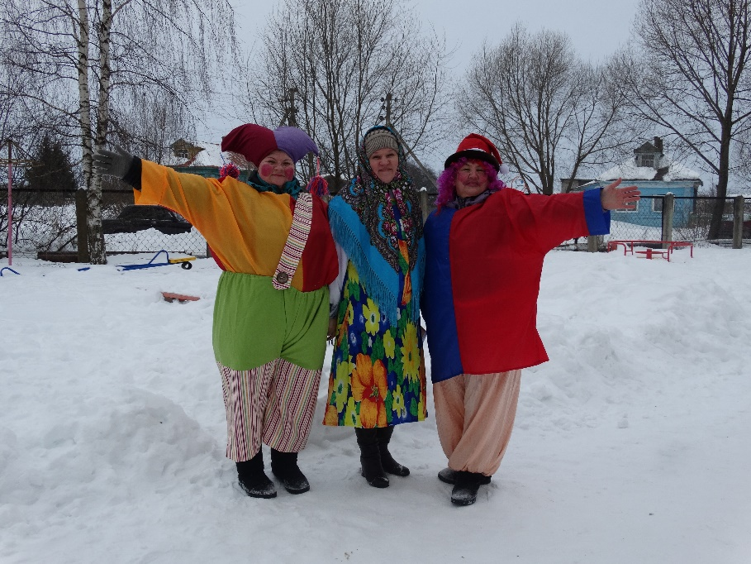
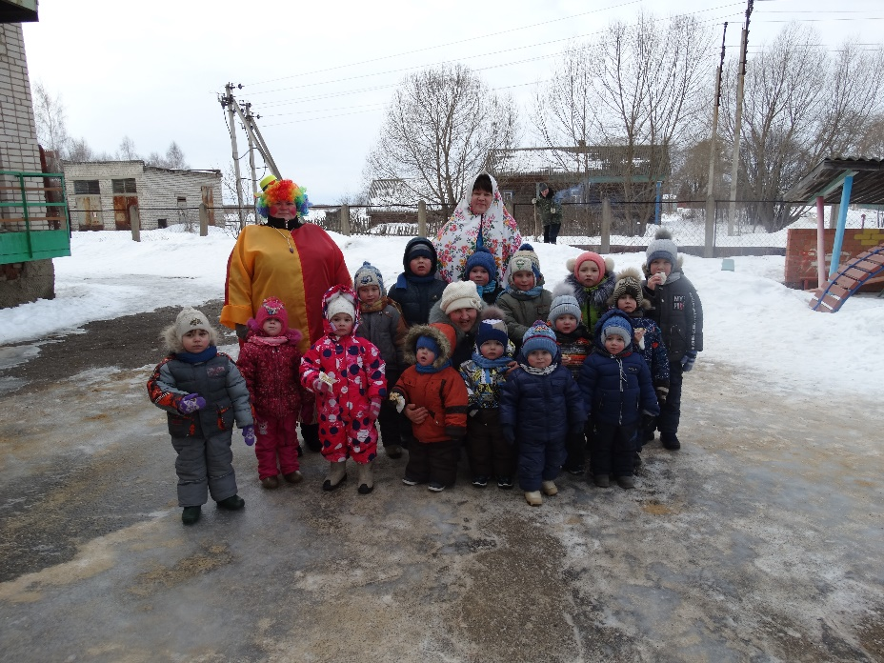
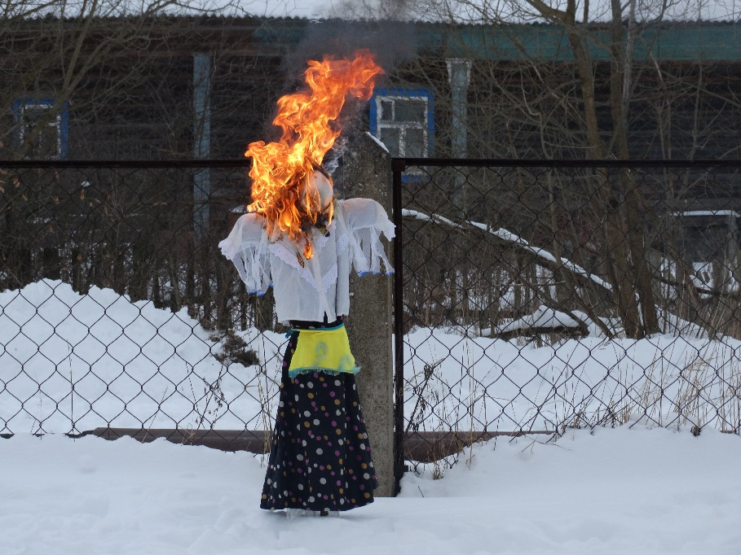

Slide 13
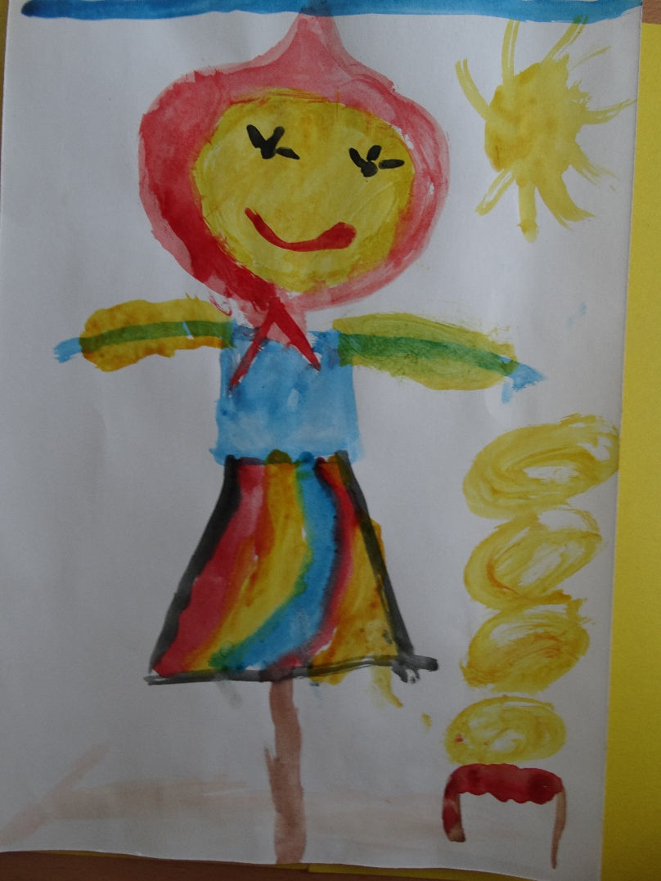
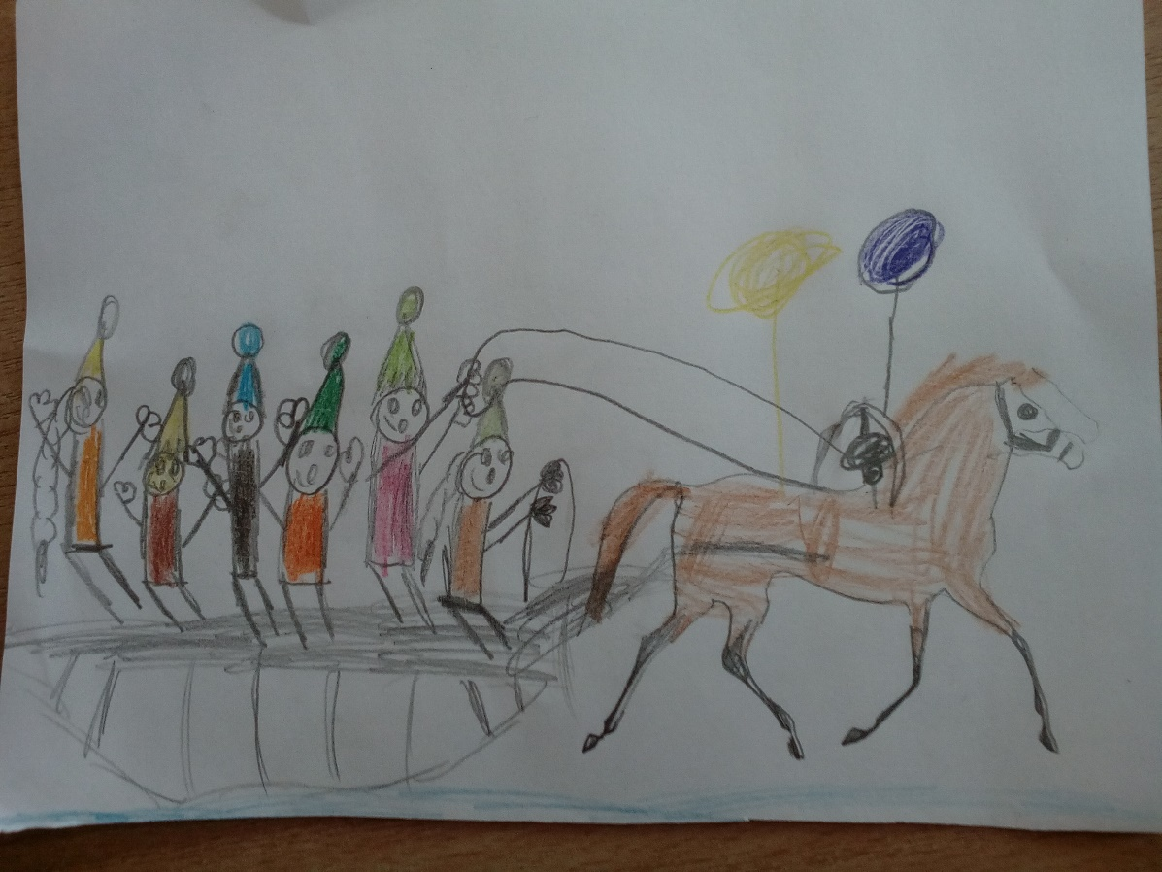
Наши работы.

Slide 14
Итоги проекта:
Выставка рисунков, аппликаций
Проведение праздника «Широкая Масленница»
Изготовление подарков для родителей
Посещение музея «Русская изба»
Изготовление приглашений на праздник для родителей

Slide 15
Работа с родителями
Консультация для родителей «Эх, Масленица!»
Папка-передвижка по теме «Что за праздник на Руси, целую неделю блины пеки?»
Совместная работа с детьми:
Рисование « Масленичные гуляния»

